Slide 1

進捗発表9 Transformer: Attention is all you need
9LDI1101
Siwon Seo

Slide 2
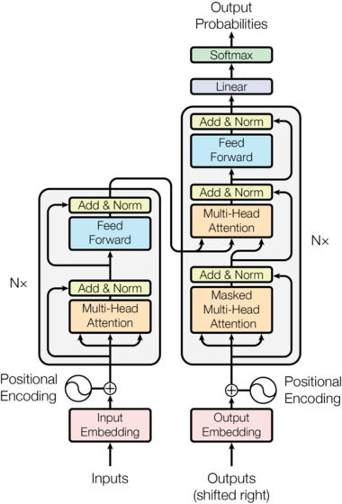
Trasformer の構造
Vaswani, Ashish et al. “Attention is All you Need” (2017)

Slide 3
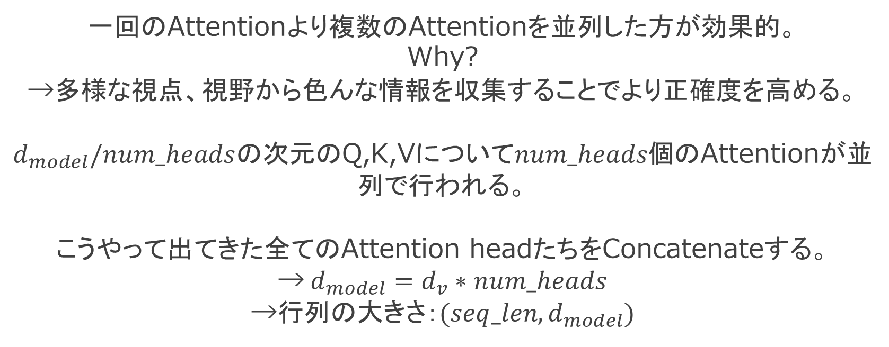
Encoder の Self-Attention
Multi-head Attention
一回のAttentionより複数のAttentionを並列した方が効果的。
Why?
→多様な視点、視野から色んな情報を収集することでより正確度を高める。
$d_{model}/num_heads$の次元のQ,K,Vについて$num_heads個$のAttentionが並列で行われる。
こうやって出てきた全てのAttention headたちをConcatenateする。
→$d_{model}=d_{v}∗num_heads$
→行列の大きさ：$(seq_len,d_{model})$
Encoderの入力と大きさが同じ
大きさが同じであることで、Encoderを積み重ねることができる！

Slide 4
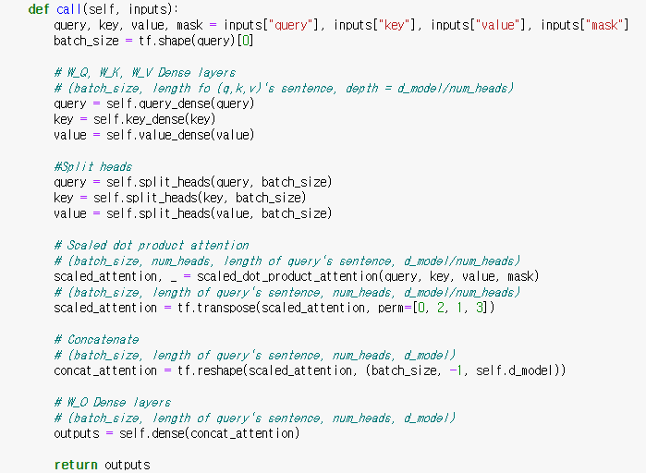
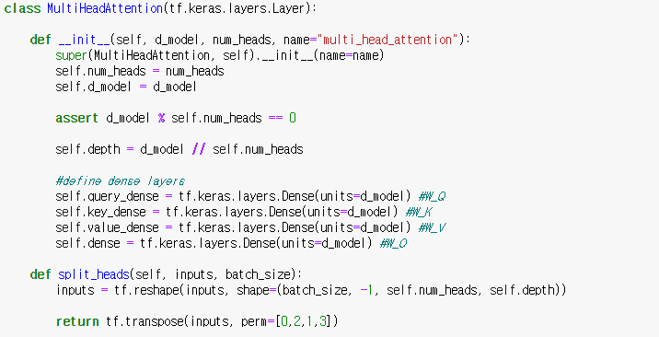
Encoder の Self-Attention
Multi-head Attention

Slide 5

Position-wise FFNN
$FFNN\left(x\right)=MAX\left(0, xW_{1}+b_{1}\right)W_{2}+b_{2}$ ($MAX=ReLU$)
$W_{1}:(d_{model},d_{ff})$ $W_{2}:\left(d_{ff},d_{model}\right)$ 論文では$d_{ff}=2048$

Slide 6
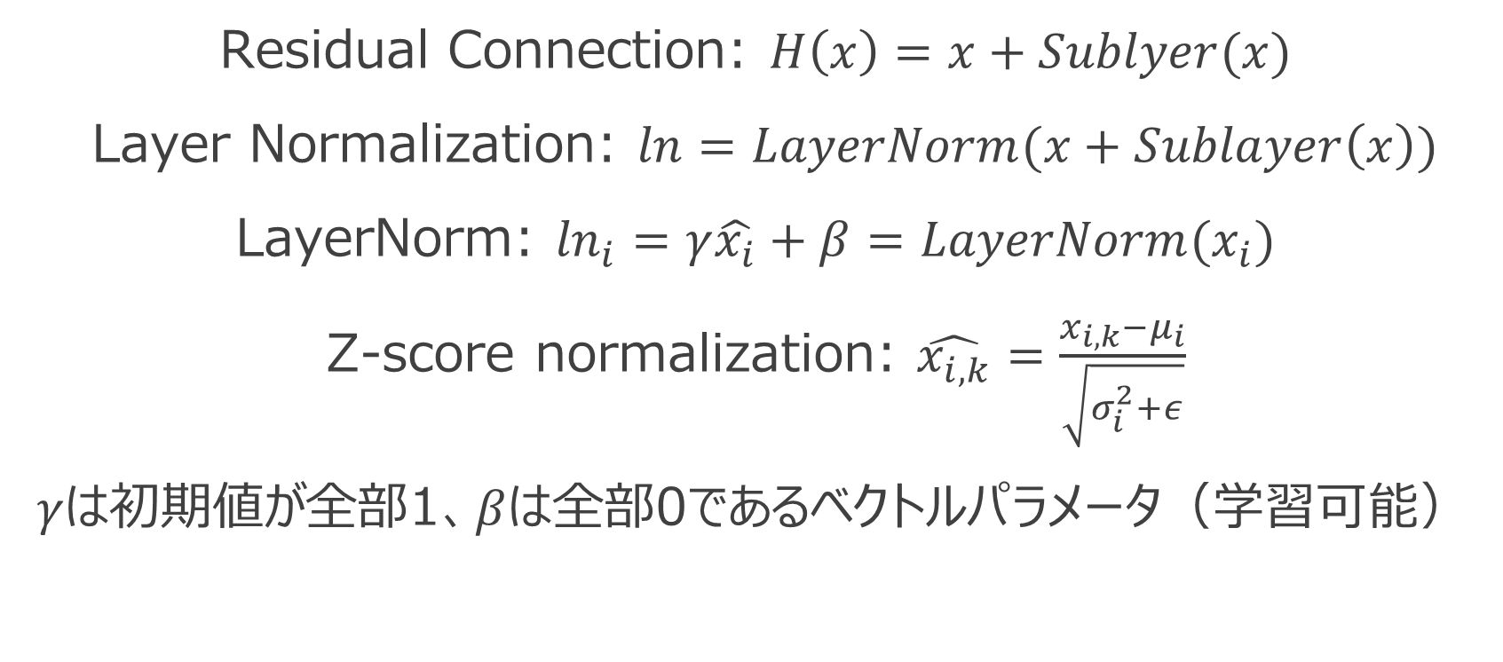
Residual Connection & Layer Normalization (Add & Norm)
Residual Connection: $H\left(x\right)=x+Sublyer(x)$
Layer Normalization: $ln=LayerNorm(x+Sublayer\left(x\right))$
LayerNorm: $\ln_{i}=γ\hat{x_{i}}+β=LayerNorm(x_{i})$
Z-score normalization: $\hat{x_{i,k}}=\frac{x_{i,k}−μ_{i}}{\sqrt{σ_{i}^{2}+ε}}$
$γ$は初期値が全部1、$β$は全部0であるベクトルパラメータ（学習可能）

Slide 8
ご清聴ありがとうございました。
進捗発表9 Transformer: Attention is all you need
徐 恃源 9LDI1101 github.com/sion1225

